Slide 1
De aardappel en Phytophthora
Volkstuinvereninging Emmeloord
Marcel Geersing

Slide 2
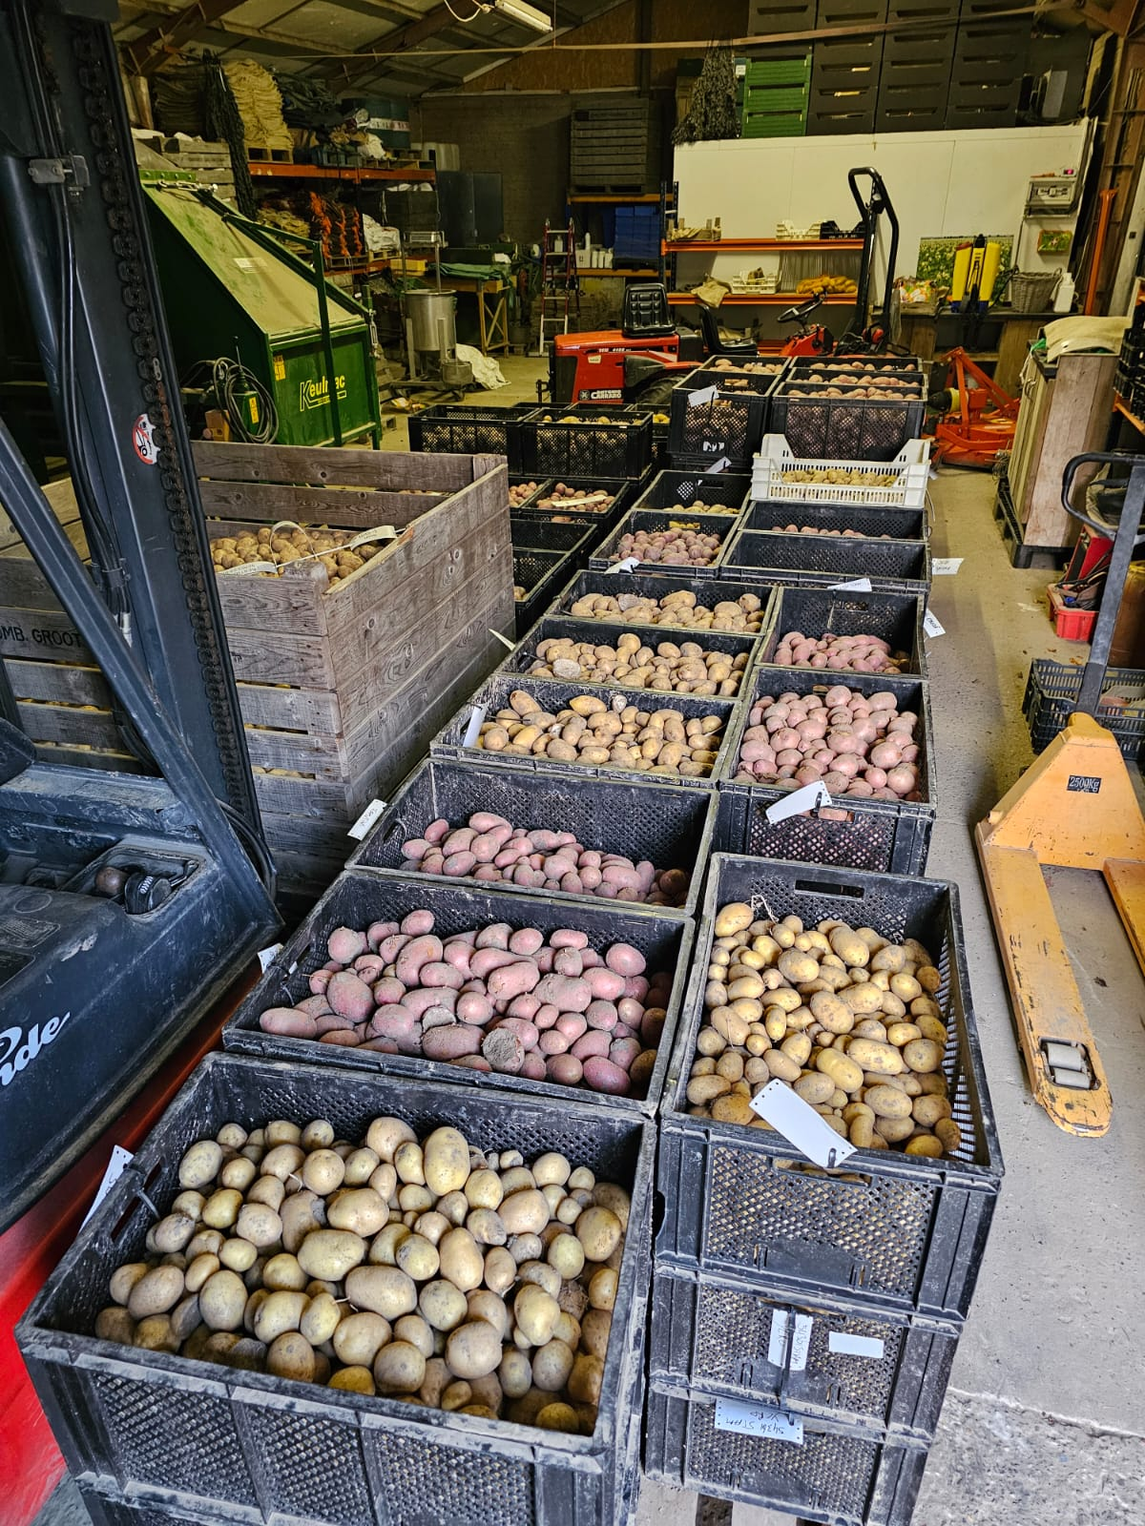
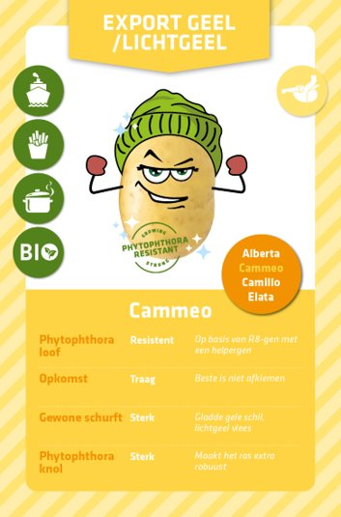
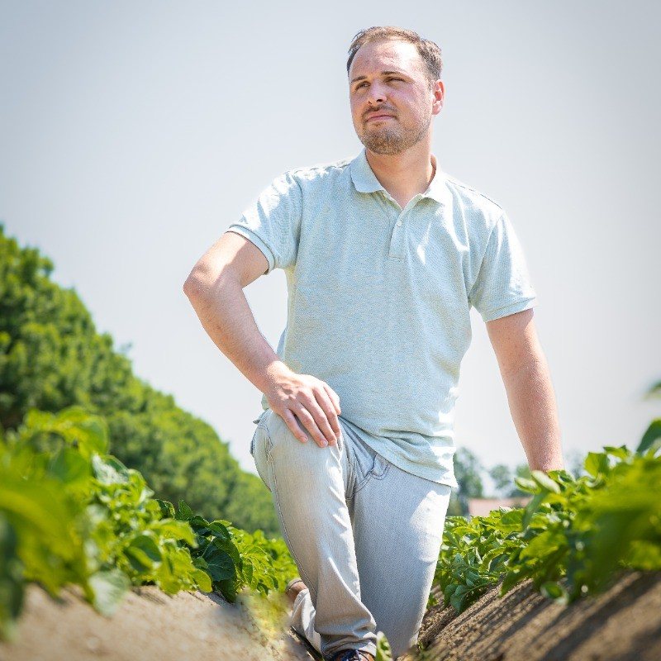
Introductie
2019
Veredeling
Focus op Phytophthora resistente rassen
Productie
Handel

Slide 3
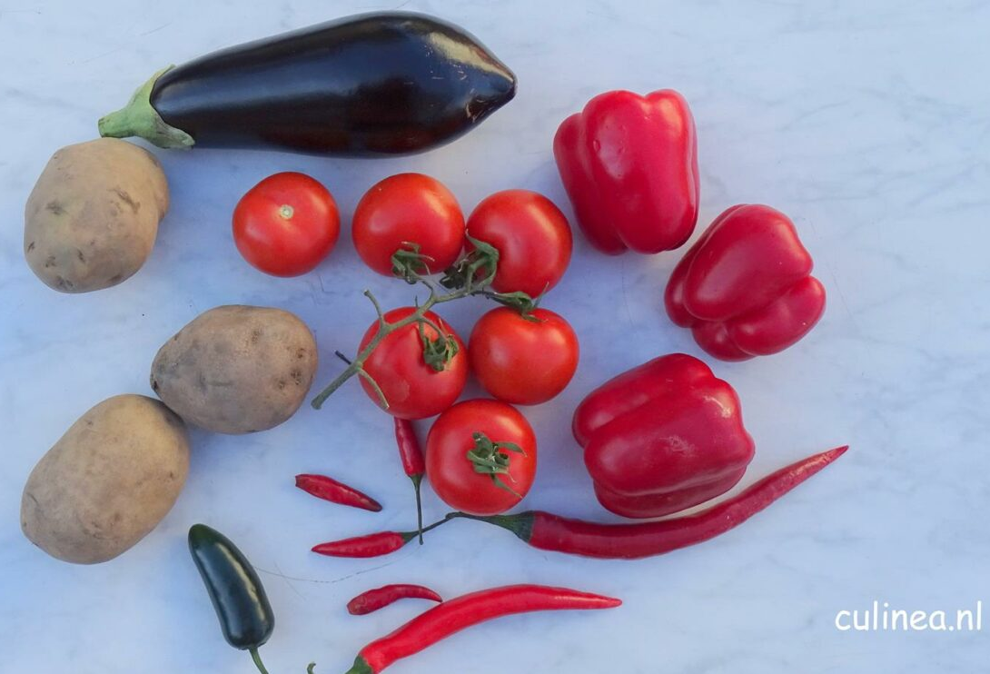
Nachtschadefamilie.
Solanaceae
Solanum Melongena
SolanumTuberosum
Solanum lycopersicum
Capsicum Annuum

Slide 4
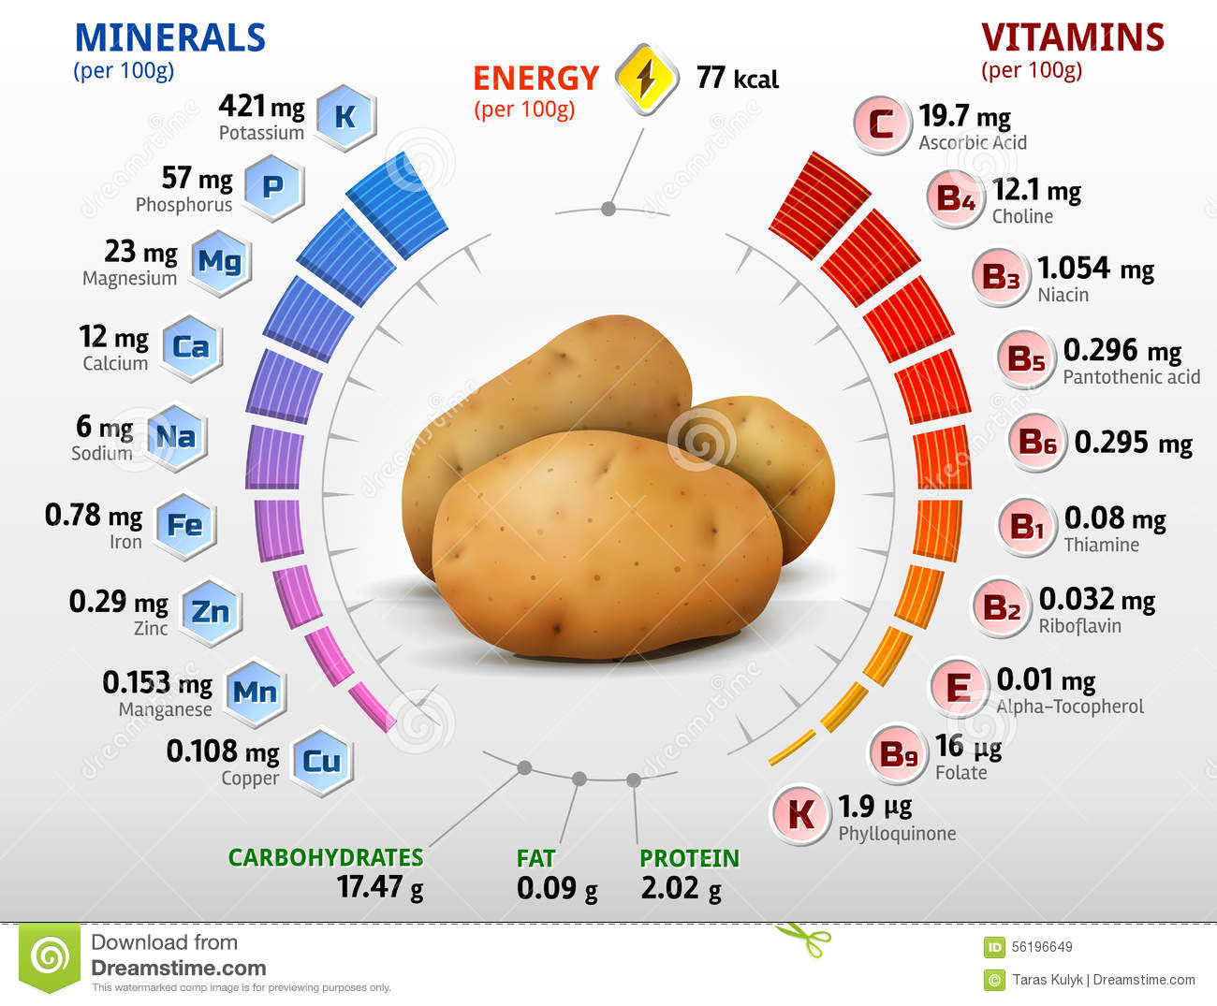
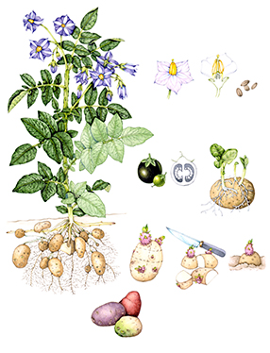
Solanum Tuberosum
Tetraploïde (4 x 12= 48 chromosomen)
Tetrapoïde = meer opbrengst
Diploïde (2 x 12 = 24 chromosomen
Diploïde = makkelijker te veredelen.
Bessen giftig
Voedingsbron

Slide 5
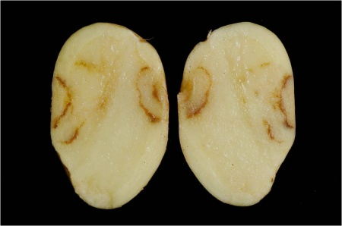
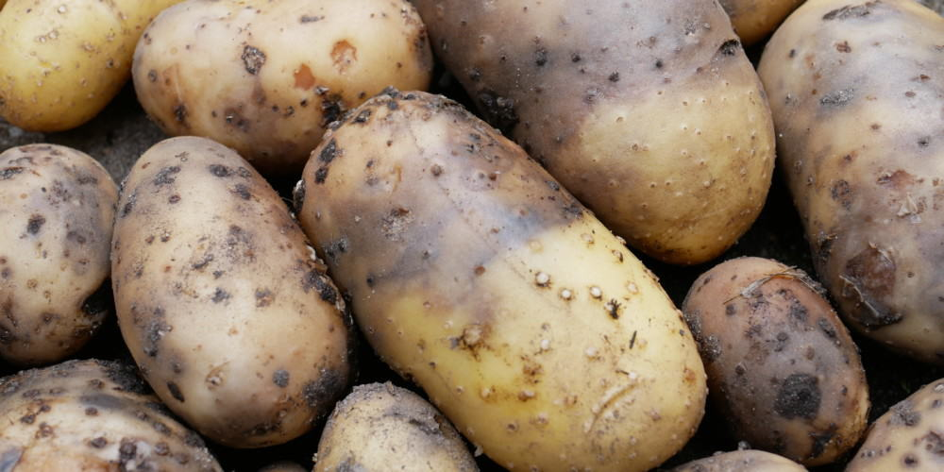
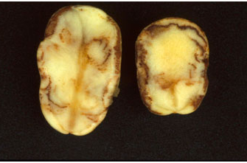
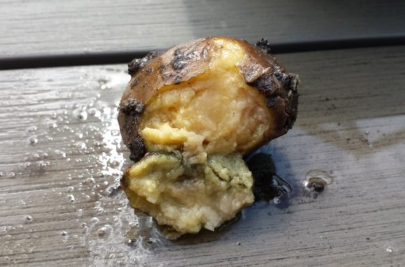
Zilverschurft
Kringerigheid – Yntn of TRV
Phytophthora
Vorst

Slide 6
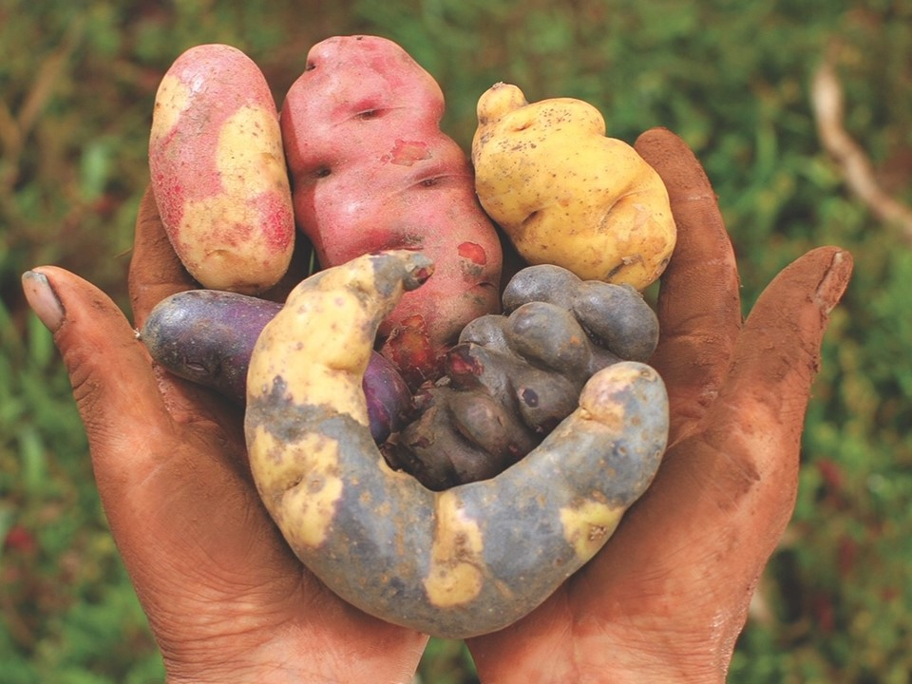
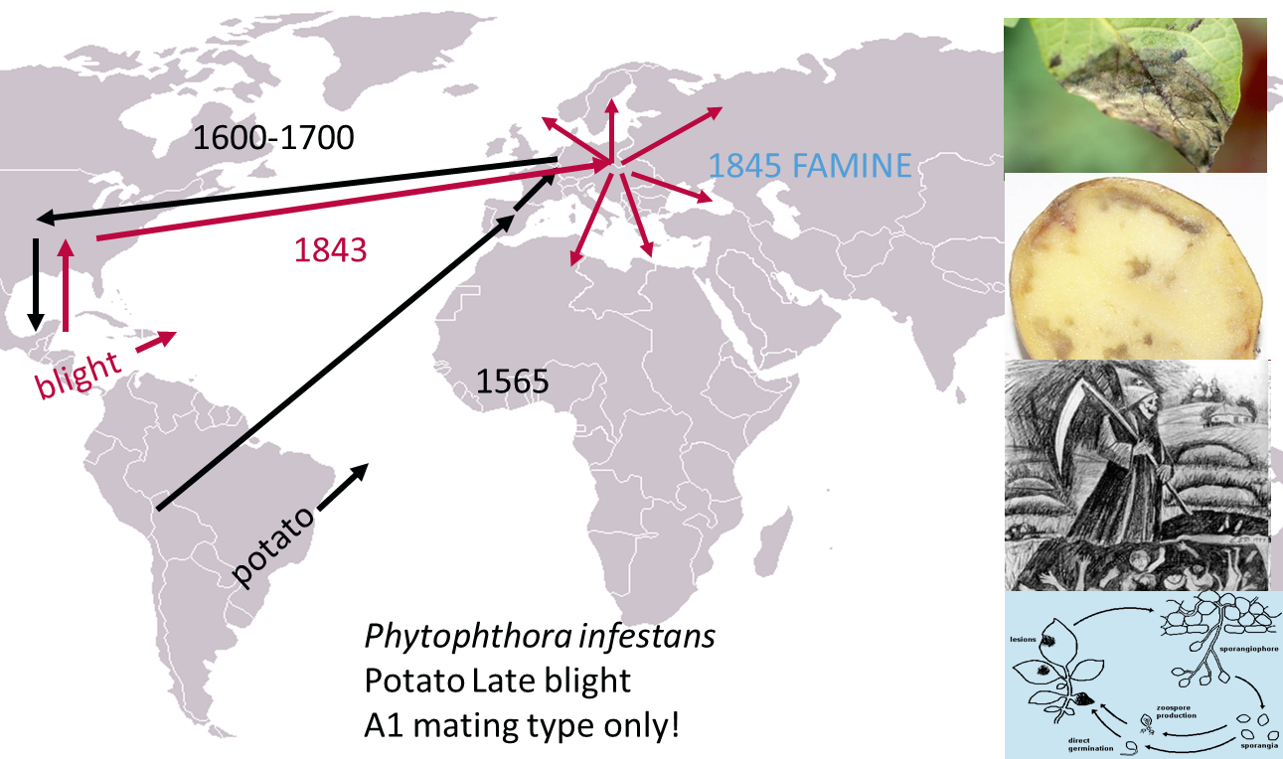
Geschiedenis aardappel en Phytophthora
Zuid-Amerika
Diego de Amalya
Leiden
Monniken
Alles van één plant
1975

Slide 7
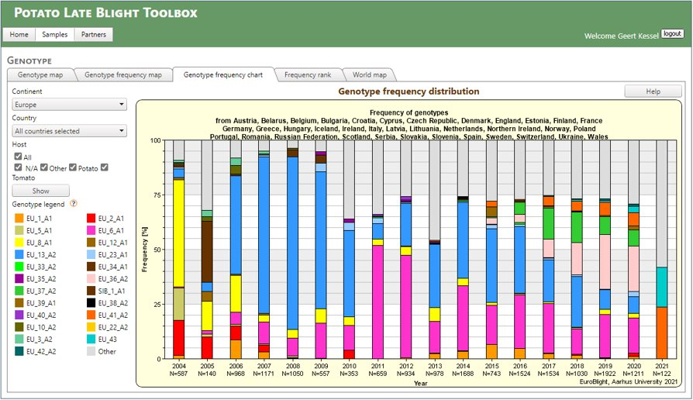
Phytophthora infestans DE aardappelziekte

Slide 8
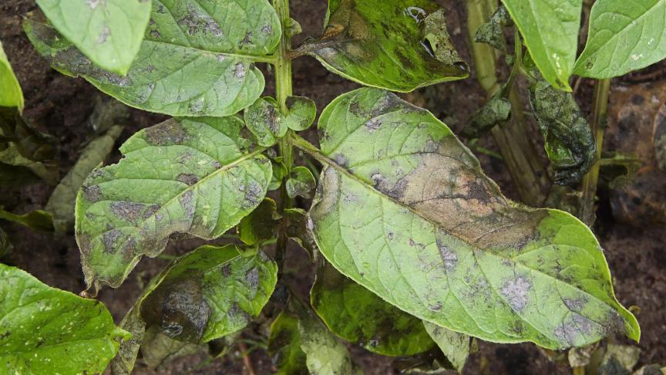
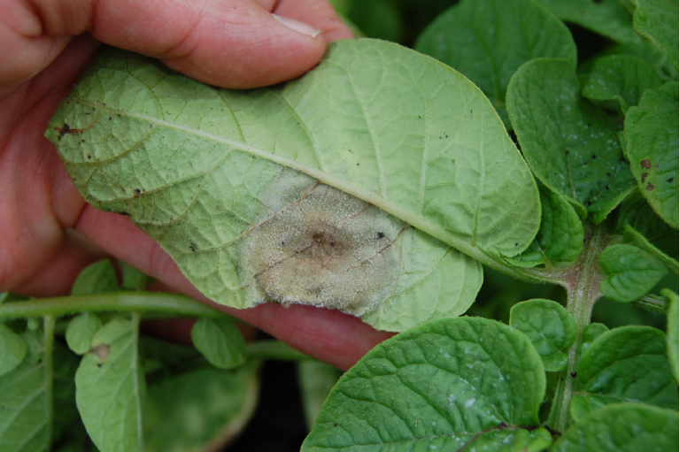
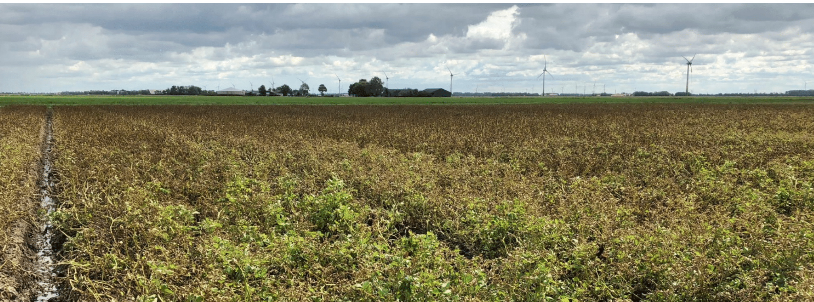
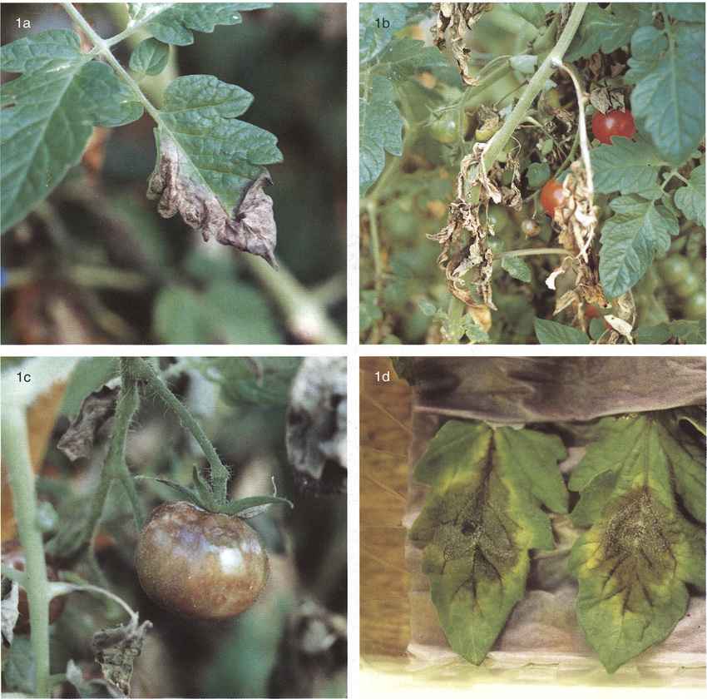
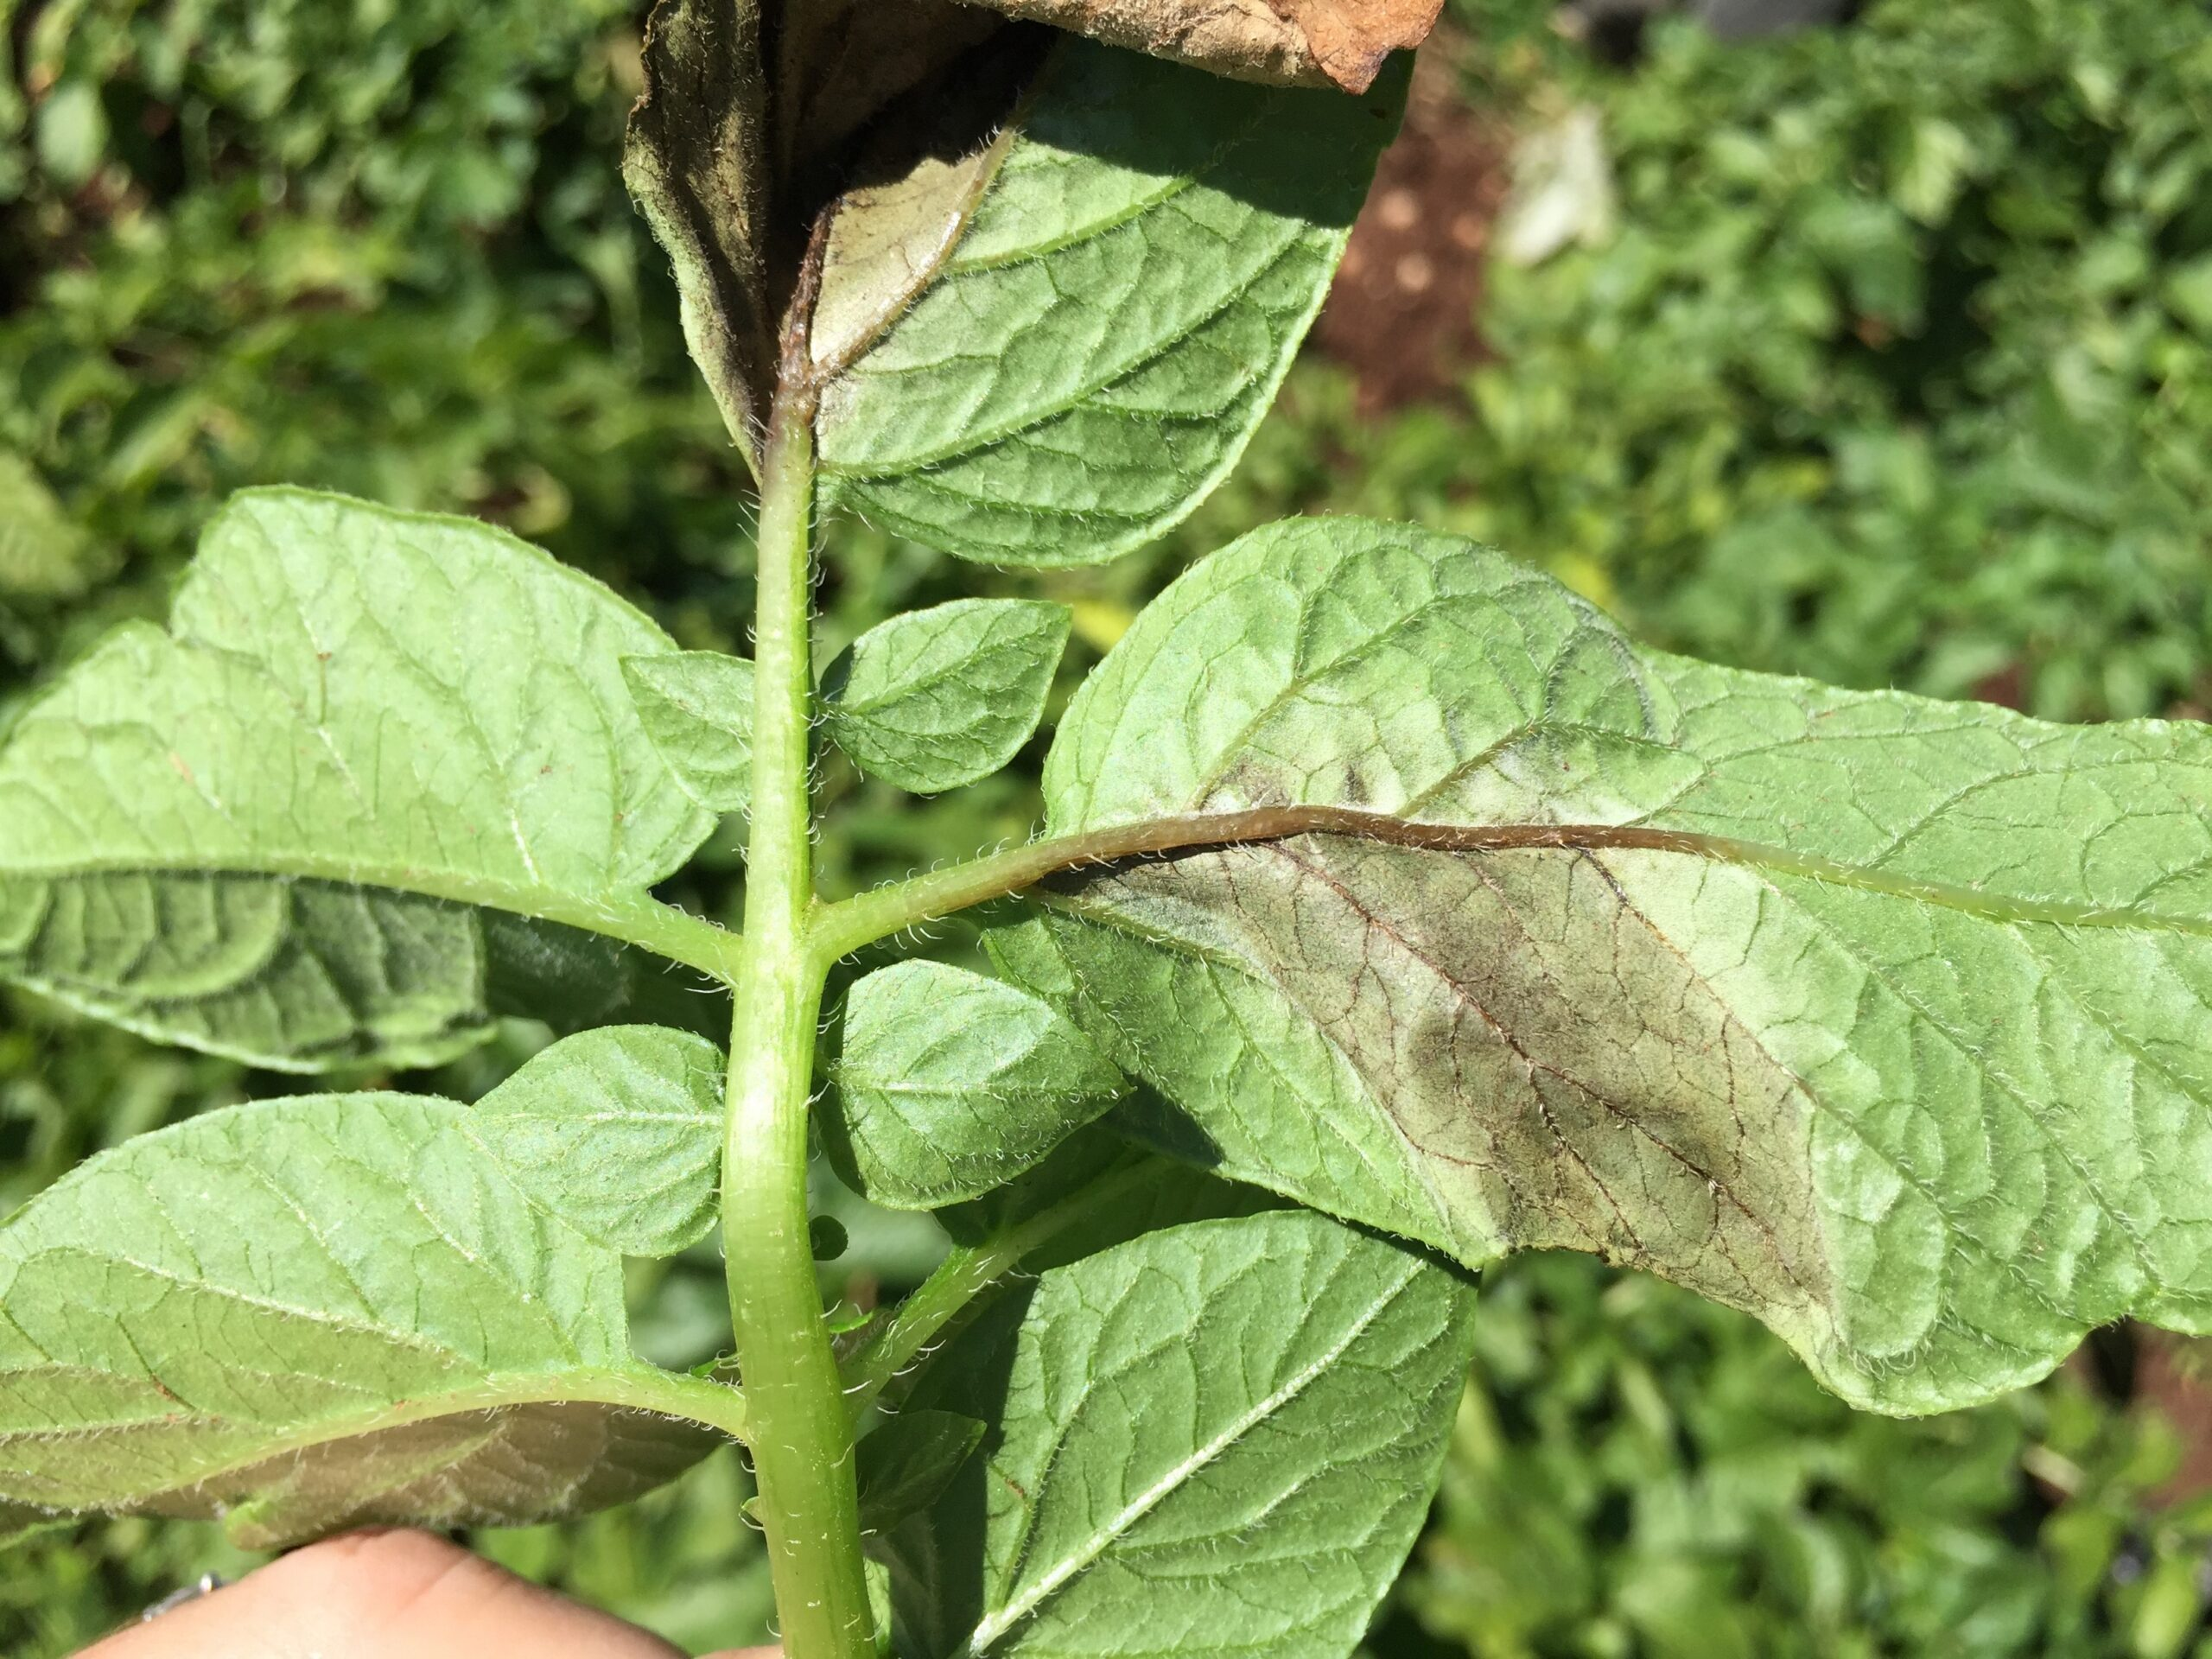
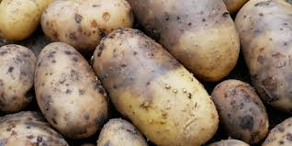
Niks doen tegen Phytophthora

Slide 9
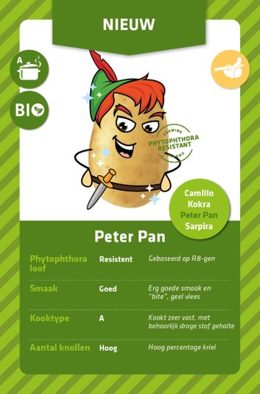
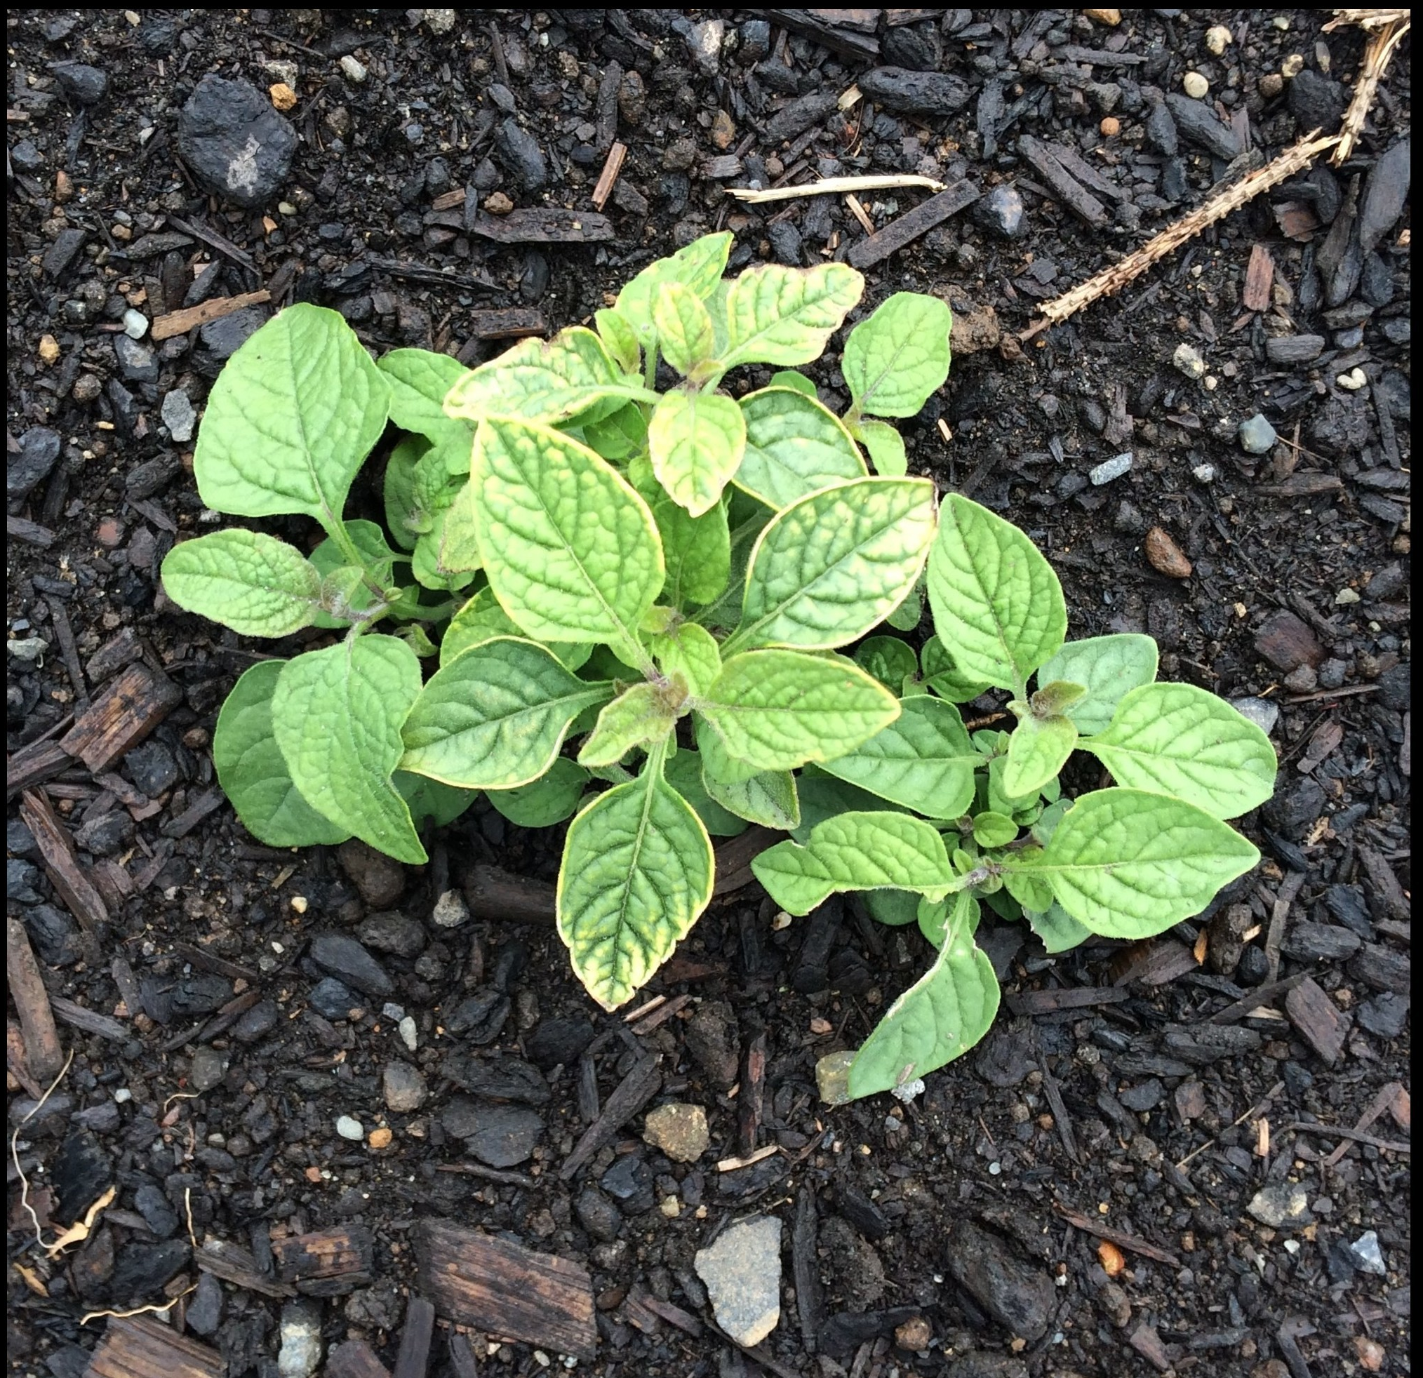
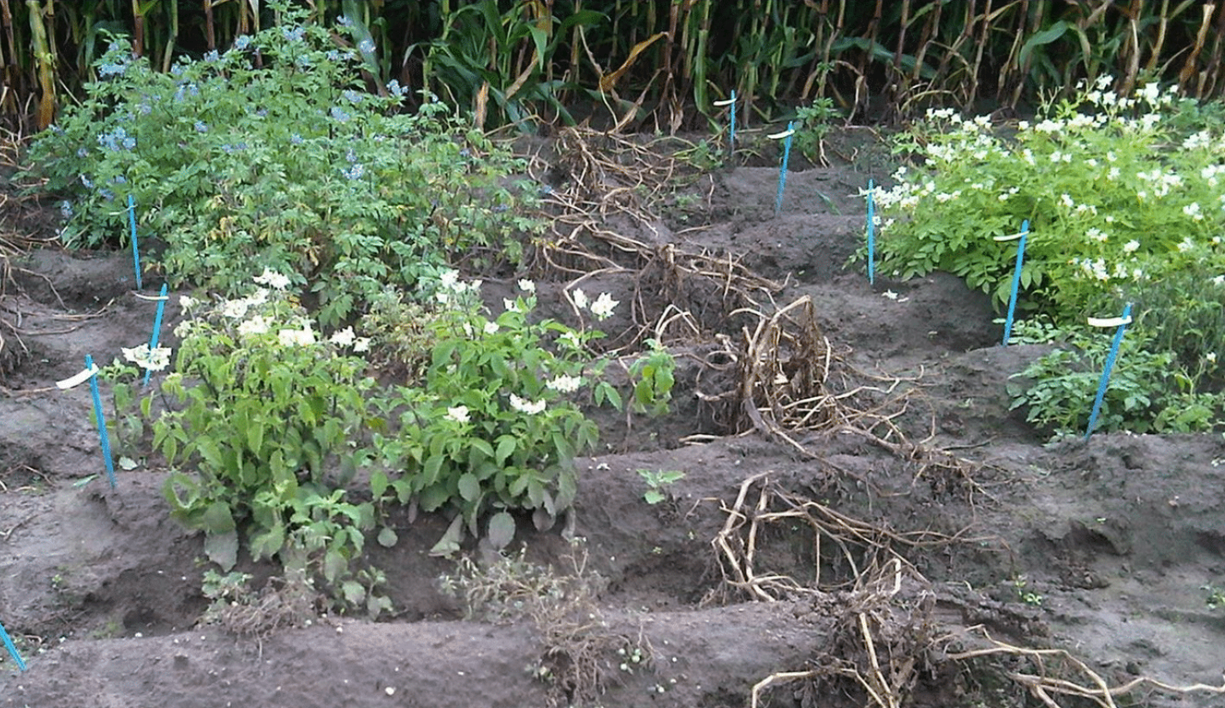
Gevaar van Phytophthora
Verschillende Fysio's
Verschillende agressiviteit (virulenties)
Veredeld binnen een jaar
Rassen veredelen, ca. 10-15
Wilde soort, 30 jaar
Solanum bulbocastanum (BLB2)
Uit: presentatie JKI

Slide 10
Maatregelen tegen Phytophthora
Verder uit elkaar planten
Afval hopen afdekken
VVV (Vroeg ras, vroeg poten en voorkiemen)
Gewasbeschermingsmiddel
Resistent Ras!!!

Slide 11
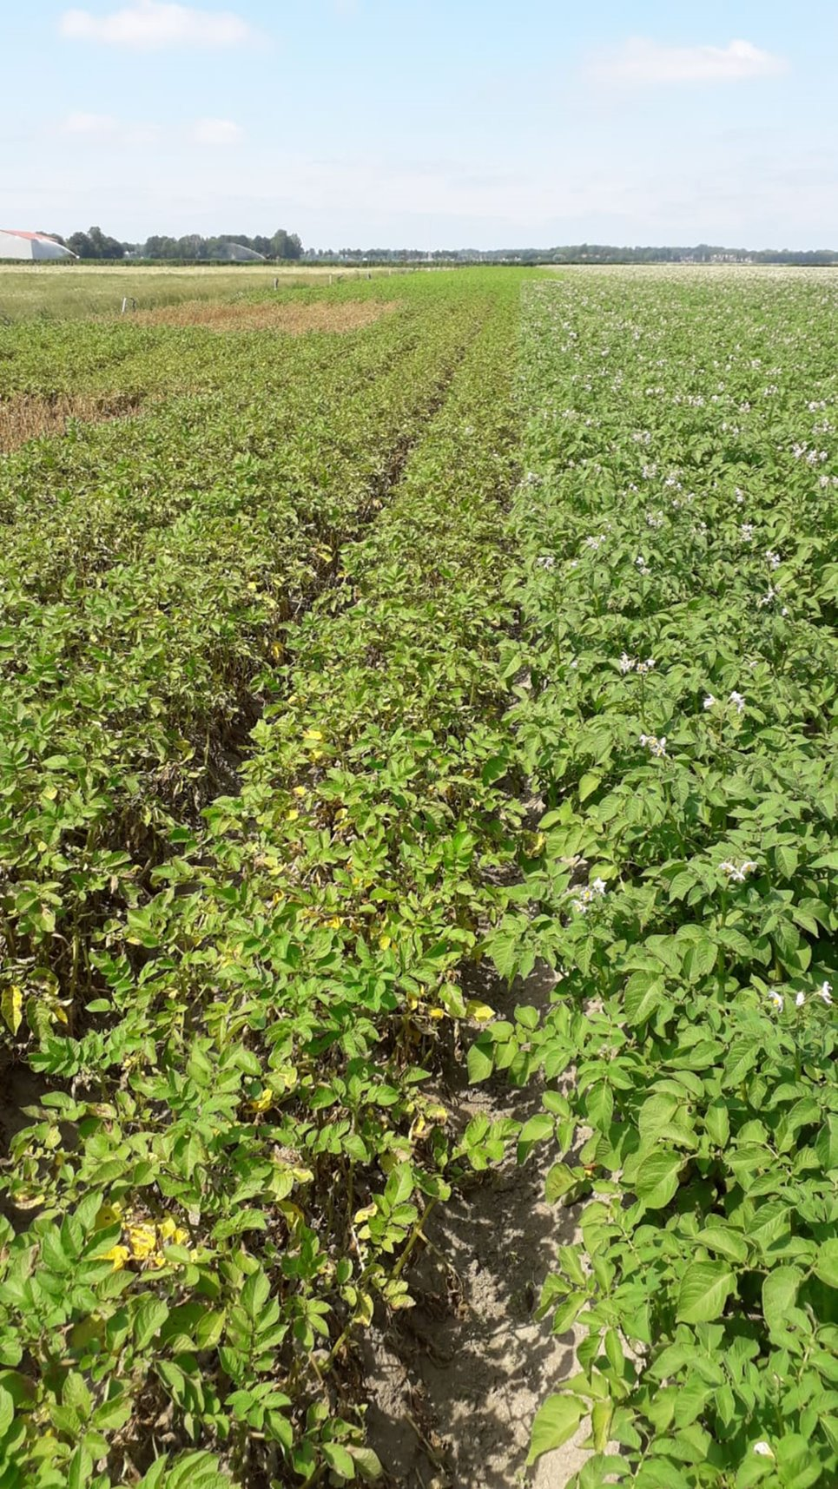
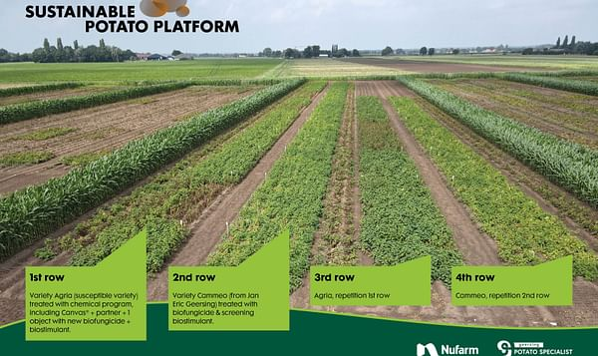
Wat is de oplossing?
Gestapelde genen, hoe meer hoe beter
Hybride systeem SPP
Monitoren, direct gewas dood maken
Voorkomen, genezen kan niet!

Slide 12
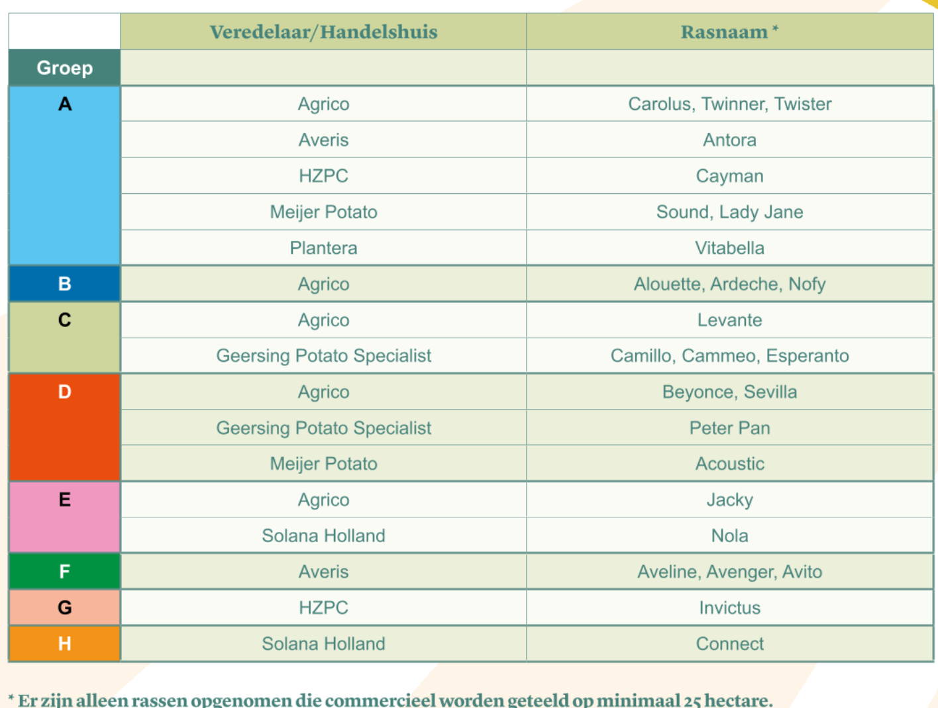

Slide 13
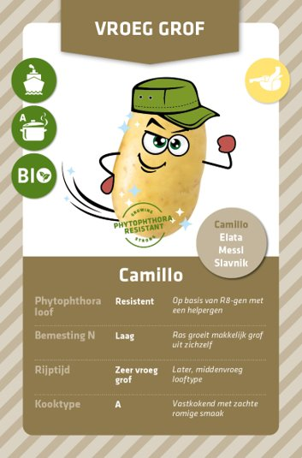
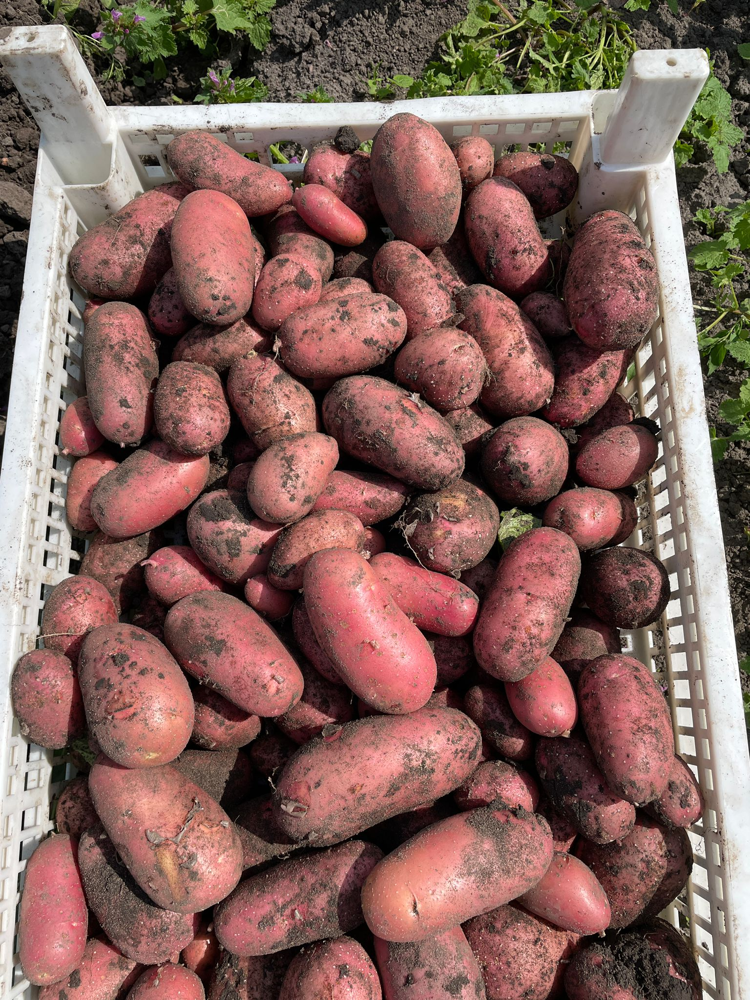
Nieuwe rassen
Chloe

Slide 14
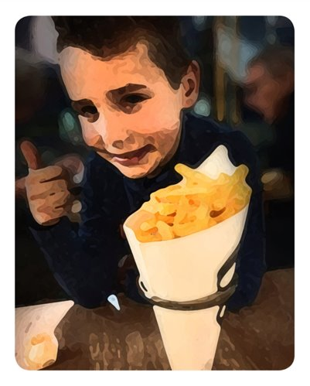
Vragen?

